Slide 1
به نام خدا

Slide 2
چربی خون

Slide 3
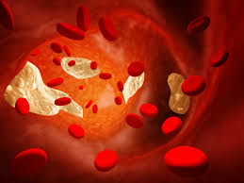
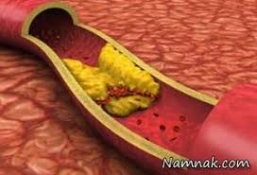
کلسترول چیست؟
یک ماده طبیعی است که در بدن ساخته می شود.
75%کلسترول بدن که در جریان خون قرار دارد توسط کبد ساخته شده و 25% باقیمانده توسط غذاها به بدن وارد می شود.
افزایش سطح کلسترول خون برای سلامتی انسان مضر است ولی سطح طبیعی آن برای ادامه زندگی انسان لازم است (برای ساخته شدن غشا سلولها و هورمونها)
یک سوم بالغین در دنیا سطح کلسترول خون بالایی دارند

Slide 4
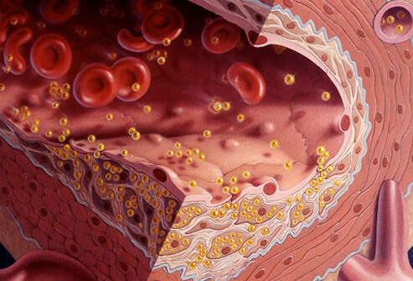
کلسترول بالا در شریان های بدن مستقر و روی هم جمع شده و سبب تصلب شرائین (سفتی عروق) می شود
محدود شدن عبور جریان خون و در نتیجه مشکلات قلبی بعلت نرسیدن خون کافی به قلب مانند حملات قلبی وسکته

Slide 5
انواع کلسترول
لیپوپروتئین های با تراکم خیلی پایین (خیلی سبک)
VLDL- very low-density lipoproteins
- لیپوپروتئین های با با تراکم بینابینی (میان وزن)
IDL -Inter mediate-density lipoproteins
- لیپوپروتئین های با تراکم پایین (سبک وزن)
LDL- low-density density lipoproteins
- لیپوپروتئین های با تراکم بالا (سنگین وزن)
HDL- High- density lipoproteins

Slide 6
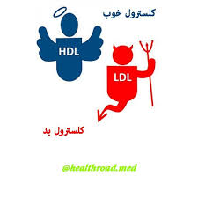
LDL یا کلسترول بد خون: نوعی از کلسترول خون است که تمایل به رسوب در دیواره عروق بدن دارد.
گلبولهای سفید خون با این نوع کلسترول خون ترکیب شده و پلاک عروقی تشکیل می دهند که سبب تنگی عروق می شود
حداکثر میزان قابل قبول آن در افراد در معرض خطر 100 است
حداکثر میزان قابل قبول آن درسایر افراد 130 است
در افرادی که بیماری قلبی دارند این میزان باید به کمتر از 70 کاهش یابد

Slide 7
HDL: کلسترول خوب جلوی تجمع کلسترول بد را درخون می گیرد
هر چه میزان این کلسترول در خون بالاتر باشد بهتر است
مقدار 40 و بالاتر در مردان و50و بالاتر در زنان می تواند به کاهش خطر بیماریهای قلبی کمک کند.
مقدار کمتر از این دو مقدار عامل خطری برای بیماریهای قلبی عروقی می باشد

Slide 8
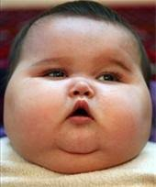
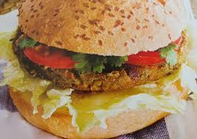
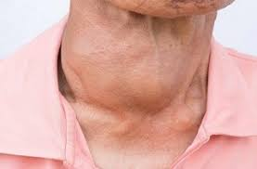
عوامل افزایش چربی خون
علل تغذیه ای
علل روحی و روانی / چربی خون عصبی
ژنتیک و وراثت
بیماری های دیگر مانند کم کاری تیرویید، ایدز، مشکلات کلیوی
عدم تحرک

Slide 9
مصرف غذاهای پرچرب تنها عامل افزایش سطح کلسترول خون در برخی افراد نیست
در تعداد زیادی از افراد، ژنتیک عامل اصلی است
شکل ژنتیک این بیماری بنام هایپرکلسترولمی خانوادگی نامیده می شود که سبب کلسترول خون بالا می شود.

Slide 10
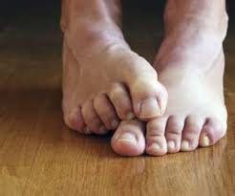
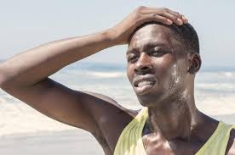
علایم افزایش چربی خون
مورمور شدن و خواب‌رفتگی پا
سوزش و احساس افزایش حرارت نقاط مختلف بدن خصوصا کف پا هنگام خواب
احساس سنگینی، خستگی یا کوفتگی در بدن و خواب‌آلودگی
دردهای نسبتاً مقاوم به درمان بخصوص در ناحیه ساق و کف پا
سردرد معمولاً به‌صورت سنگینی سر ، سرگیجه و گاهی وزوز گوش
خشکی و یا تلخی دهان
طپش قلب و علایمی از این دست
افزایش تعریق بدن و ورم و پف‌کردن صورت

Slide 11
چه عواملی، خطر را افزایش می دهند؟
قابل کنترل:
رژیم غذایی با چربی اشباع بالا، ترانس بالا و کلسترول بالا
مبتلا بودن به اضافه وزن و چاقی
شیوه زندگی نشسته و بی تحرک
غیر قابل کنترل:
جنس (در زنان پس از یائسگی خطر افزایش می یابد)
سابقه خانوادگی

Slide 12
زنان عموما بعلت هورمون استروژن سطح HDL بالاتری دارند (کلا سطح کلسترول خون پایین تری دارند)
با افزایش سن، سطح تری گلیسرید خون افزایش می یابد
با افزایش سن، نیاز زنان به رژیم غذایی سالم و وزن مناسب برای مدیریت و کنترل کلسترول خون افزایش می یابد

Slide 13
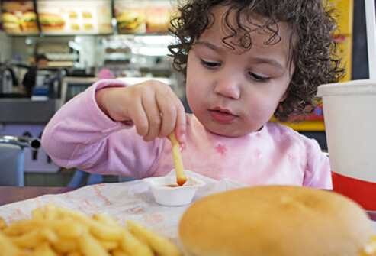
کلسترول و کودکان
سخت شدن عروق از دوران کودکی شروع می شود و می تواند منجر به بیماریهای قلب عروقی در بزرگسالی آنان شود
کودکانی که سابقه گرفتگی عروق قلبی یا هر نوع بیماری قلبی یا کلسترول بالای خون یا سکته قلبی در والدین یا پدربزرگ و مادر بزرگهایشان دارند باید کلسترول خونشان کنترل شود
کودکان باید تشویق به عادات و رفتارهای زیر شوند:
1-ورزش منظم
2-وزن مناسب و ثابت
3-رژیم غذایی سالم و کم چرب
4-میوه و سبزی کافی
5-درمان فشار خون بالا و دیابت در موارد تشخیص داده شده

Slide 14
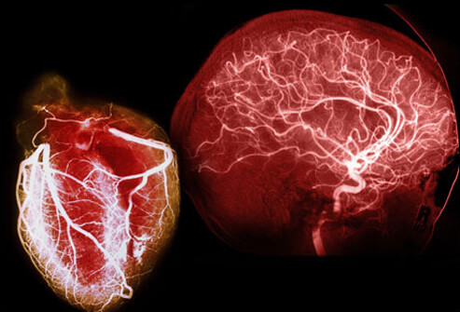
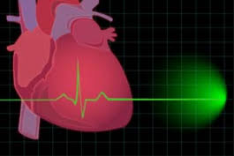
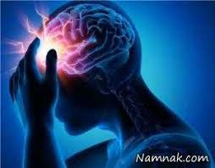
عوارض کلسترول خون بالا
بیماریهای قلبی
انسداد مجرای خون توسط پلاکهای جدا شده از رگها و کاهش خون رسانی به مغز و قلب
حمله قلبی
سکته مغزی
مرگ

Slide 15
راه های کاهش کلسترول خون

Slide 16
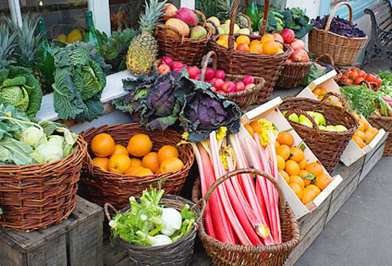
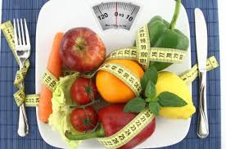
رژیم غذایی پر فیبرداشته باشید
اثرات مصرف زیاد سبزی و میوه، غلات کامل، حبوبات
و دانه ها:
کاهش LDL
کمک به کاهش وزن
خواص فیبر:
احساس سیری طولانی مدت
کاهش کلسترول

Slide 17
چربی های مصرفی خود را بشناسید
تنها 25 تا 35% از کالری دریافتی روزانه از چربی های بدست آمده از موادی مانند ماهی، دانه ها و روغنهای گیاهی باشد
در افراد سالم، چربی اشباع نباید بیش از 7% کالری تام روزانه باشد
یعنی مثلا در رژیم غذایی 2000 کالری در روز، 140 کالری (16 گرم) از چربی اشباع بدست آید
اگر می خواهید LDL کاهش یابد، چربی اشیاع را به 5 تا 6% از کالری روزانه کاهش دهید(حدود 11 تا 13 گرم از کل انرژی رژیم غذایی 2000 کالری
چربی ترانس را به کمتر از 1% کل انرژی مورد نیاز روزانه تقلیل دهید یعنی پرهیز از مصرف غذاهای سرخ کرده و بسیاری از تنقلات (سرخ کردن عمیق سبب از بین رفتن خواص مفید مواد غذایی می شود)
مغز دانه ها به کاهش کلسترول خون کمک می کند (کاهش LDL و ثابت نگه داشتن HDL)؛ تعادل در مصرف بعلت کالری بالا
روغنهای غیر اشباع مانند کانولا، زیتون و آفتابگردان سبب کاهش LDL می شود؛ در هر حال دارای کالری بالا است و باید تعادل رعایت شود

Slide 18
پروتئین ها را درست و سالم مصرف کنید
مصرف گوشت قرمز را کاهش و مصرف ماهی و گوشت بدون چربی ماکیان را افزایش دهید:
تمام چربیها و پوست را قبل از پخت از گوشت جدا کنید
غذاها را بجای سرخ کردن، آب پز کرده یا با حرارت مستقیم بپرید
چربی موجود در خورش ها و آبگوشت را قبل از سرو کردن جدا کنید
تا حد امکان روغن کتلت و کوکو را بعد از پخت بوسیله دستمال یا کاغذهای جاذب روغن بگیرید
تا حد امکان از مصرف گوشتهای فراوری شده مانند هات داگ، سوسیس،ژامبون، ناگت مرغ و گوشت، حتی با عنوان «کم چرب» خود داری کنید
ماهی های چرب مانند سالمون که حاوی امگا 3 بالایی هستند سبب کاهش تری گلیسرید خون و تنظیم HDL می شوند.
پروتئین سویا برخی اثرات مفید دارد و سبب کاهش LDL و تری گلیسرید و افزایش HDL می شود

Slide 19
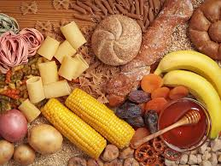
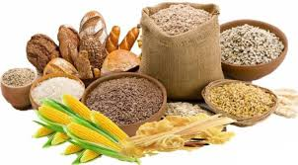
رژیم کم کربوهیدرات مصرف کنید
کاهش مصرف سیب زمینی و افزایش مصرف دانه ها و غلات کامل و برنج قهوه ای
کربوهیدرات برنج سفید، دانه های سفید(بدون سبوس) و نان سفید سبب افت سریع قند خون و گرسنگی می شود
سبب کاهش وزن می شود
سبب بهبود میزان (اچ دی ال) خون می شود
مهم در تولید انرژی
دارای کیفیت های متفاوت

Slide 20
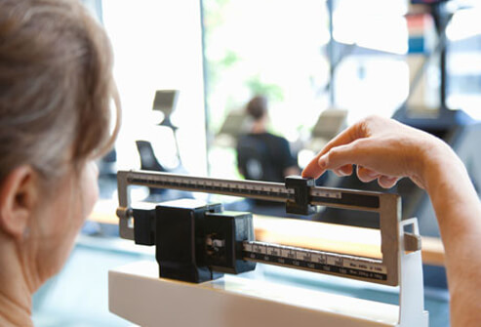
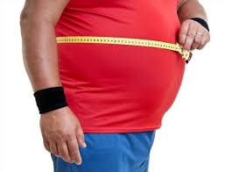
کاهش وزن
کمک به کاهش کلسترول LDL و تری گلیسرید و افزایش HDL ( اضافه وزن و چاقی سبب افزایش LDL )
کاهش فشار خون
کاهش خطر حملات قلبی و سکته
کاهش فشار بر مفاصل و رباط ها

Slide 21
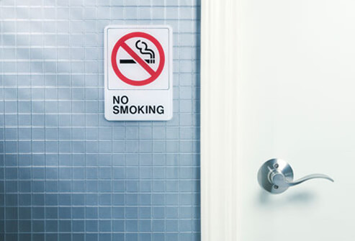
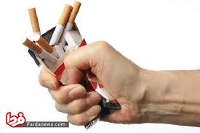
ترک استعمال دخانیات
سبب کاهش HDL
افزایش خطر بیماریهای قلبی عروقی و سکته
با ترک سیگار HDL افزایش می یابد

Slide 22
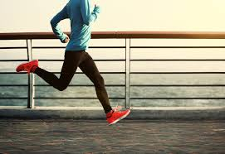
ورزش
سبب افزایش HDL تا 6% و کاهش LDL تا 10%
40 دقیقه ورزش مانند قدم زدن، شنا، دوچرخه سواری به تعداد 3 تا 4 بار در هفته، روی کلسترول خون اثرگذار خواهد بود
برنامه منظمی برای ورزش داشته باشیم

Slide 23
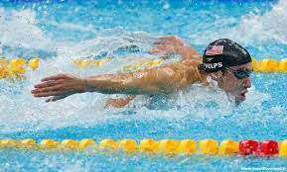
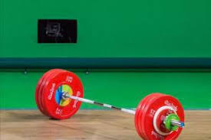
شنا: تنها نیم ساعت شنا 240 کالری می سوزاند. شنا باعث افزایش میزان کلسترول خوب می شود. مطالعات نشان داده اند ورزش های هوازی مثل شنا، باعث حفظ شکل مناسب آندوتلیوم می شوند. آندوتلیوم، لایه نازکی از سلول هاست که دیواره سرخرگ ها را می پوشاند و با افزایش سن، انعطاف پذیری و کش سانی آن کم می شود. وزنه برداری: تمرینات قدرتی می تواند سلامت قلب را از چند راه ممکن بهبود بخشد، از جمله با کاهش کلسترول بد، افزایش کلسترول خوب و کاهش فشارخون با افزودن تمرینات قلبی عروقی به روال ورزشی خود می توانید از فواید بیشتری بهره مند شوید. یوگا: تنفس پیوسته و منسجم می تواند کمک شایانی به دفع کلسترول خون شما نماید. در این تمرین شما بر روی تنفس خود تمرکز می کنید دم و بازدم. تمرین منظم تنفس موجب افزایش خونرسانی و اکسیژن رسانی و نیز رساندن مواد غذایی به ارگان های بدن خواهد شد.همین امر موجب کاهش تشکیل پلاک در شریان ها شده و سلامت عروقی را بدنبال خواهد داشت.

Slide 24
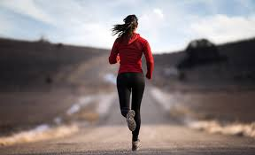
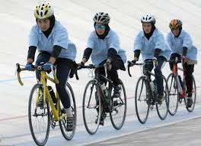
پیاده روی: انجمن قلب آمریکا اعلام کرده که پیاده روی موثرترین ورزش برای کاهش سطح کلسترول است. ورزشی که هر کسی می تواند آن را انجام دهد. ورزش های هوازی باعث بهبود استفاده از اکسیژن و تقویت قلب و ریه ها می شوند. از آنجا که این ورزش ها صرف بیشتر انرژی را به همراه دارند، منجر به کاهش کلسترول نیز خواهند شد. پیاده روی سریع خود عاملی برای پیشگیری از تصلب شرائین و لخته شدن خون است. دویدن: دقیقا مانند پیاده روی، با افزایش ضربان قلب منجر به کاهش سطح کلسترول می شود. اینکه دویدن دو و نیم برابر راه رفتن انرژی مصرف می کند دور از انتظار نیست و واضح است که هرچه انرژی بیشتری استفاده کنید کالری بیشتری خواهید سوزاند. حتی با سوزاندن انرژی یکسان با دویدن وزن بیشتری می توان کم کرد. با دویدن می توان سطح حجم بدن را ثابت نگه داشت. دوچرخه سواری : تحقیقان نشان داده است که دوچرخه سواری یک ورزش هوازی بی خطر و موثر برای سوزاندن کالری و کاهش کلسترول بد است. کارشناسان توصیه می کنند که از دوچرخه به عنوان یک ابزار برای رفتن به محل کار و انجام امور روزمره استفاده کنید. با این حال اگر این کار برایتان مقدور نیست، می توانید از دوچرخه های ثابت برای سودبردن از منافع آنها استفاده کنید. هدف انجام حداقل 30 دقیقه دوچرخه سواری برای 5 روز در هفته است و این میزان را می توانید به 45 تا 60 دقیقه در بیشتر روزهای هفته افزایش دهید.

Slide 25
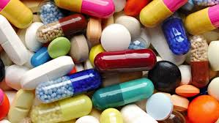
دارو درمانی برای تنظیم کلسترول خون
گاهی تغذیه سالم و ورزش منظم برای تنظیم کلسترول خون کافی نیست
در اغلب موارد سطح بالای کلسترول ناشی از نوع وراثتی
ارجاع این موارد به پزشک برای شروع دارو درمانی برای پیشگیری از حملات قلبی و سکته میباشد

Slide 26
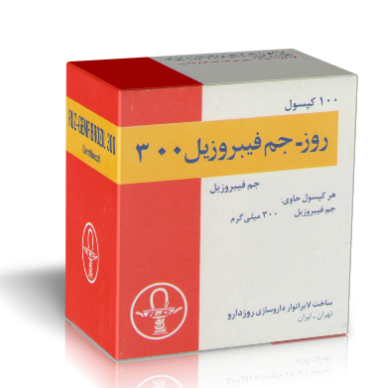
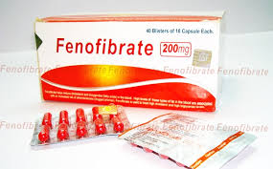
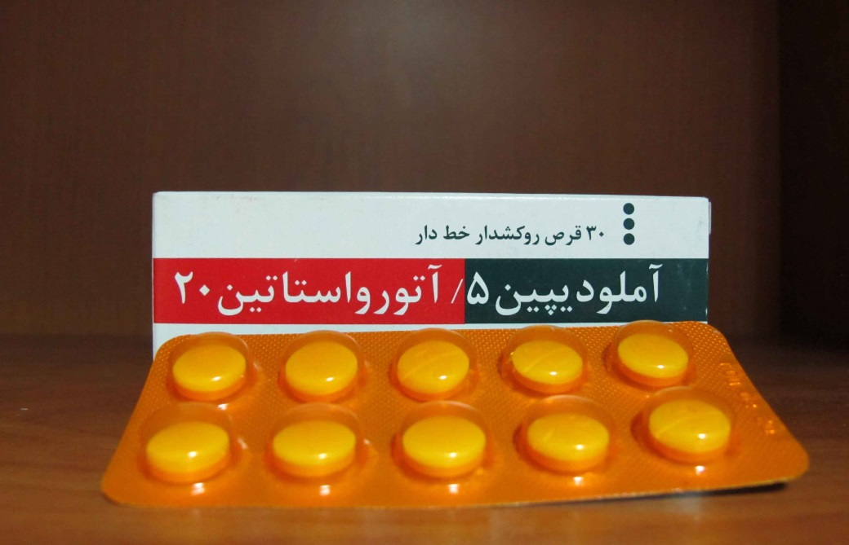
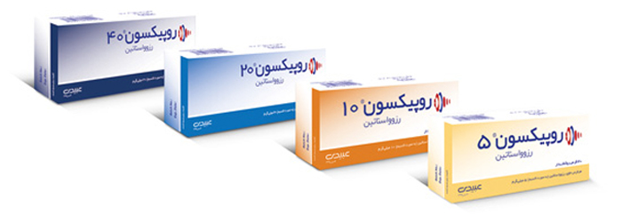
انواع دارو ها
وقتی که اصلاح سبک زندگی باعث پایین آوردن چربی خون نشود معمولا پزشکان دست به دامن دارو می شوند.
چربی خون ارثی = مصرف مادام العمر دارو (تغییر دارو هر 3 تا 6 ماه)
نیاسین یا اسید نیکوتینک
فنوفیبریت، جم فیبروزیل
اسیدهای چرب امگا ٣
استاتین ها مانند
لوواستاتین، رزوواستاتین(روپیکسون)، آتورواستاتین

Slide 27
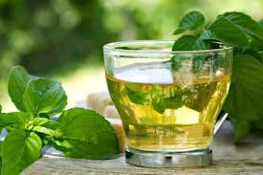
دمکرده آویشن(دفع کننده رطوبت و بلغم از بدن)
روزانه یک قاشق چای خوری پودر یا نیمکوب شده سیاه دانه یا دانه تره
زیره، زرشک، عناب، سیر و سویا و گشنیز و شوید
چای سبز همراه با دارچین و یا زنجبیل
دمنوش دارچین بصورت ناشتا(دو تا در 1 فنجان آب جوش، حرارت ملایم 5 دقیقه)
دمنوش جعفری (مقدار بالای نیاسین)
چای پور (Pu-erh tea) یکی از معروف‌ترین انواع چای چینی است که دارای خواص بسیار قوی کاهنده چربی و کلسترول است.
دم کرده پوست نارنگی با زنجبیل
مصرف سماق همراه غذا نیز ( تأثیر روی صفرا)
روغن زیتون تصفیه نشده

Slide 28
کلسترول تام
در تست کلسترول، کلسترول توتال بدن شامل LDL,HDL, VLDL اندازه گیری می شود
مقدار طبیعی آن 200 و یا کمتر است
مقادیر بالاتر از200 به معنی عامل خطر بیماریهای قلبی می باشد.

Slide 29
تری گلیسرید
نوعی چربی موجود در خون است.
سطح طبیعی آن کمتر از 150 است.
سطح 200 و بالاتر تری گلیسرید در خون می تواند خطر بیماری های قلبی و سندرم متابولیک که خود عامل خطر بیماریهای قلبی، دیابت و سکته است را افزایش دهد.

Slide 30
عوامل خطر زمینه ساز تری گلیسرید بالا
چاقی
دیابت
سیگار
الکلیسم
بی تحرکی/ نداشتن فعالیت بدنی
ژنتیک
مصرف زیاد چربی های اشباع
برخی بیماریها و داروها

Slide 31
راه های کاهش تری گلیسرید خون
تعادل وزن (چربی های تجمع یافته در بدن منبع تری گلیسرید هستند)
محدود کردن غذاهای حاوی شکر زیاد (انواع نوشابه ها)حتی میوه های خیلی شیرین
محدود کردن غذاهای نشاسته ای (نان، سیب زمینی، غلات و برنج و ...)
استفاده از چربی های مفید برای سیر شدن (روغن زیتون و روغن مغزدانه ها) برای مهار گرسنگی
پرهیز از مصرف الکل
ورزش و تحرک برای جلوگیری از تجمع موضعی چربی
استفاده از مواد پروتئینی در وعده غذایی

Slide 32
کبد چرب

Slide 33
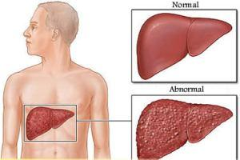
آناتومی کبد سالم
عضوی مثلثی شکلی است که در جلوی معده و در پشت دنده ها در قمست فوقانی و راست شکم قرار دارد . کبد بزرگترین و پیچیده ترین غده بدن است که حدود 1500 گرم وزن دارد و به 4 لوب تقسیم می شود که لایه نازکی از بافت پیوندی هر لوب را در بر گرفته که به داخل لوبها نفوذ می کند و لوب ها را به بخش کوچکترین بنام لوبول تقسیم بندی می کند و هر 2 دقیقه یکبار همه ی خون بدن از این لوبولها عبور می کند.

Slide 34
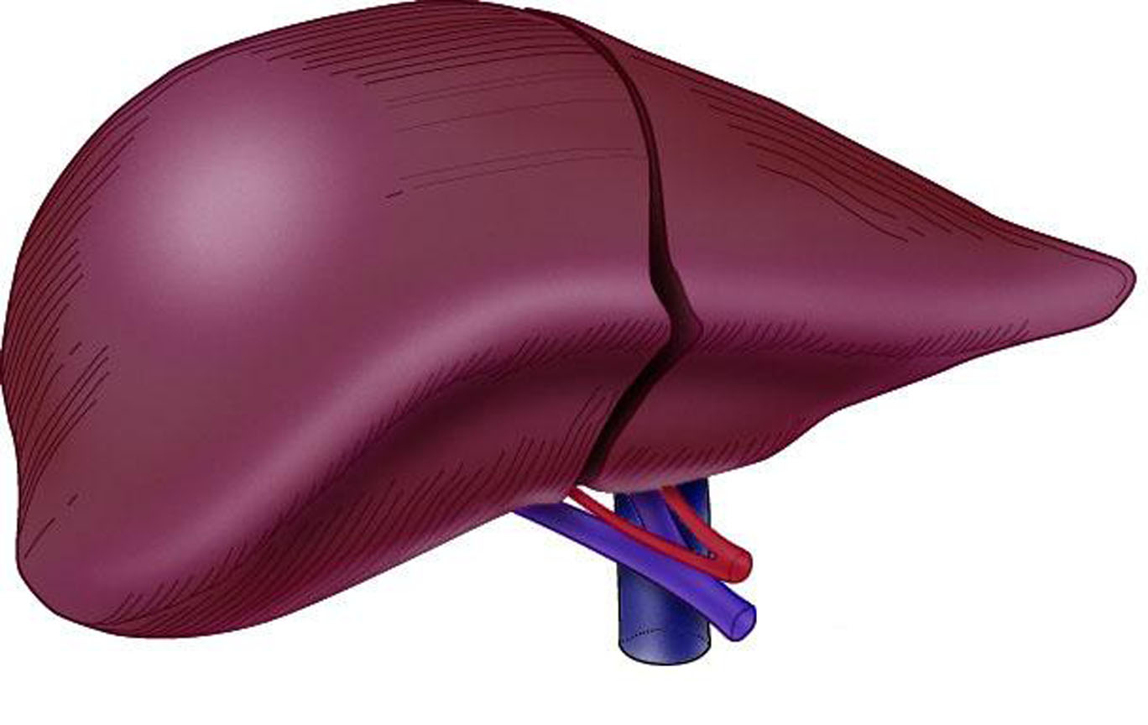
کبد عضوی است که به دلیل مقدار زیاد خون رنگ آن قرمز مایل به سیاه است. خون کبد معمولاً از 2 منبع است : 1. حدود 75% خون از طریق ورید پورت وارد کبد می شود که از دستگاه گوارش تخلیه می شود و غنی از مواد مغذی است . 2. بقیه ی آن به وسیله ی شریان کبدی وارد کبد می شود که غنی از اکسیژن است . این 2 منبع خونرسانی در نهایت شاخه ی انتهاییشان به هم می پیوندند و تشکیل سینوزوئیدهای کبدی را می دهد که این سینوزوئیدها پس از خونرسانی به کبد به درون وریدچه های واقع در مرکز لوبولهای کبدی تخلیه می شوند و ورید مرکزی نامیده می شود

Slide 35
نقش کبد در بدن
گرم نگه داشتن خون
ذخیره کردن غذا
خنثی کردن سموم بدن
تولید پروتین های مهم بدن
تولید صفرا
خونسازی و انعقاد خون
ذخیره کردن ویتامین های
A-D-E-B-K

Slide 36
تاریخچه کبد چرب
در سال 1980دکتر لودویگ طی مشاهدات خود متوجه شد دسته ای از اشخاص که همگی چاق و دیابتی با کلسترول بالا هستند از بیماری کبدی رنج می برند .

Slide 37
تعریف کبد چرب
منظور از کبد چرب، رسوب چربي (عمدتاً از چربي‌هاي خنثي مثل تري گليسيريد) در کبد است که در رابطه با مصرف الکل مي تواند باشد که به آن کبد چرب الکلی می گویند يا بدون مصرف الکل و يا در حضور ميزان بسيار جزيي از الکل ايجاد مي ‌شود که تحت عنوان کلي کبد چرب غیر الکلی گفته میشود.

Slide 38
انواع کبد چرب
کبد چرب به دو گروه عمده تقسیم می‌شود؛ ‌کبد چرب الکلی که ناشی از مصرف طولانی مدت الکل می‌باشد و جنسیت و نژاد در این مساله دخیل هستند که آسیایی‌ها بیشتر مستعد آسیب ناشی از مصرف الکل و ایجاد کبد چرب الکلی هستند و این بیماری در خانمها بیشتر از آقایان شایع است.
نوع غیر الکلی در جامعه ما شیوع بیشتری دارد، عوامل زیادی که بسیاری از آنها جنبه ژنتیکی دارند در بروز این نوع کبد چرب موثرند، مطالعات نشان داده عوامل زمینه ساز دیابت و بیماریهای قلبی و برخی بیماریهای متابولیسم با بروز کبد چرب غیر الکلی در رابطه است.

Slide 39
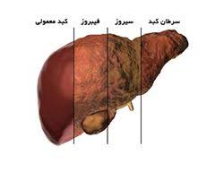
کبد چرب غیر الکلی
کبد چرب غیر الکلی یک التهاب کبدی است که در اثر تجمع بیش از اندازه ی چربی خنثی مثل تری گلیریدها در بافت کبد ایجاد می شود.
در این بیماری تجمع بیش از حد چربی در کبد، گاه باعث اختلال در فعالیت طبیعی بافت کبد می گردد که می تواند سیر پیشرونده پیدا کند و باعث نارسایی کبد و یا سیروز کبدی گردد.

Slide 40
افراد در معرض خطر
1 ) افراد چاق
2 ) دیابتی ها
3 ) کم تحرک ها
4 ) آنهایی که چربی خون بالا دارند
5 ) سوء تغذیه PRO
6 ) افرادی که تغذیه وریدی طولانی می شوند

Slide 41
شیوع این بیماری چگونه است؟
شیوع بیماری کبد چرب با افزایش سن، سیر صعودی می یابد. شیوع این بیماری در آقایان دو برابر خانم ها می باشد که با افزایش سن، میزان شیوع در خانم ها به آقایان نزدیک می شود، به ویژه پس از یائسگی، شیوع بیماری کبد چرب در خانم ها سیر فزاینده ای دارد. کبد چرب غيرالکلي همراه با التهاب در نسج کبد در خانم‌ها شايع‌تر است.

Slide 42
شيوع کبد چرب در جوامع مختلف گوناگون است. براساس آماري، شيوع کبد چرب غير الکلي 9- 7 درصد در کشورهاي غربي و 2/1 درصد در ژاپن گزارش شده است. البته اين آمار بيان گر درصد واقعي کبد چرب نمي ‌تواند باشد. احتمال پيدايش کبد چرب غيرالکلي با وزن بيمار ارتباط مستقيم دارد و با توجه به افزايش چاقي در جوامع مختلف از جمله ايران، شيوع اين عارضه نيز رو به افزايش است. قابل ذکر است بيماري کبد چرب در هر سني ديده مي ‌شود، اما بيشترين شيوع آن بين 60- 40 سالگي است.

Slide 43
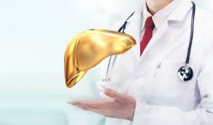
علائم بيماري کبد چرب چيست؟
کبد چرب ساده معمولا به شکل اتفاقی کشف می‌شود و 70 تا 80 درصد بیماران مبتلا به آن نشانه‌ای ندارند و برای بیماری‌های دیگر به پزشک مراجعه می‌کنند و پزشک بر حسب اتفاق متوجه کبد چرب آنها می‌شود، اما گاهی احتمال دارد بیمار علاوه بر احساس خستگی، دردهایی در ناحیه کبد داشته باشد.

Slide 44
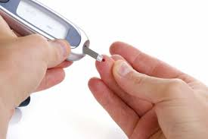
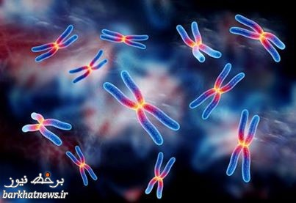
دیابت یک علت مهم و شناخته شده در ایجاد کبد چرب می‌باشد و هر چه طول مدت ابتلا به دیابت طولانی باشد و یا درمان آن ناقص انجام گیرد احتمال ابتلا به کبد چرب در این افراد بیشتر است و در آنها ابتلا به التهاب ناشی از کبد چرب بیشتر از افراد عادی است .عوامل ژنتیکی در کنار دیگر عوامل در ایجاد کبد چرب غیرالکلی دخیل است. برخی افراد هستند که در آنها بیماریهای زمینه منجر به ابتلای آنها به کبد چرب غیر الکلی می‌شود مثل اختلال در متابولیسم و برخی هپاتیتهای مزمن هم ممکن است همرا با کبد چرب دیده شود مثل هپاتیت بی و سی

Slide 45
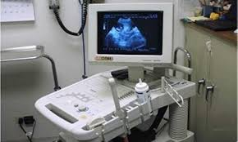
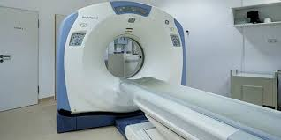
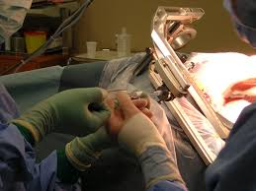
راه های تشخیص کبد چرب
الف ) سونوگرافی
ب ) سی تی اسکن
ج ) بیوپسی
د ) اندازه گیری آنزیم های کبدی

Slide 46
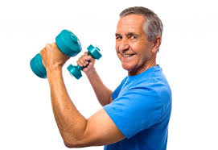
ورزش روزانه و مصرف مرتب میوه و سبزیجات اثرات مفیدی بر روی این بیماری دارند. کاهش تدریجی وزن در افراد چاق لازم و مفید است، ولی کاهش ناگهانی وزن، این اختلال را تشدید می‌کند.

Slide 47
درمان کبد چرب
طب سنتی و طب نوین
طب سنتی
درمان طب سنتی برای کبد چرب عبارت است از:
سرکه انگبین روزی یک لیوان
حجامت عام دو تا سه نوبت در ایام پر فشار (فواصل بین حجامت 25 روز یک بار)
سالادی مخلوط از: کلم، هویج، ترب، روغن زیتون تصفیه نشده، آبغوره، سرکه سیب، عرق کاسنی و عرق بید
میوه سیب با پوست - صبح ناشتا و شب

Slide 48
طب نوین
در طب نوين درمان اختصاصي براي کبد چرب وجود ندارد، ولي شما با کنترل بيماري هاي زمينه اي از قبيل کاهش وزن، چربي هاي خون، ديابت و يا قطع نمودن داروهاي مسبب (قطعا با نظر پزشک معالج نه به طورخودسرانه) مي توانيد از پيشرفت اين بيماري جلوگيري نماييد.

Slide 49
